Slide 1
2018年报2019定报非工业能源和水统计制度培训
开发区能源组
2018.12

Slide 2
报表变化
非工业年报（四经普）
频度 | 表号 | 表名 | 填报单位范围
年报 （四经普） | BJ605-5 | 非工业能源消费 | 辖区内有资质的建筑业、限额以上批发和零售业、限额以上住宿和餐饮业、全部房地产开发经营业、规模以上服务业法人单位、行政事业、民间非营利组织、执行企业会计制度的A级及以上旅游区（点）和主要旅游区（点）以及全部旅行社、星级饭店等。
填报范围有变化：
以前年度BJ105-5A表是未纳入季报范围的单位，现在四经普BJ605-5表是全部非工业规上单位，包括已经报过季报的单位（见上表）。
注意：对于2018年4季度季报单位，BJ605-5表的数据统一由统计部门根据4季度非工业能源表数据复制摘抄，调查单位可核实修改。新增单位需独立如实填报。
Notes:
如果季报单位在4季度上报时数据没有全部取得，那么可以在年报表的时候进行调整修改。
对于未实现热计量，按面积收取暖费的单位，外购热力单价在2018年季报是85，因此数据摘抄的时候还是用85，不用95，但新增单位报bj605-5表的单价用95

Slide 3
报表变化
非工业年报（四经普）
频度 | 表号 | 表名 | 企业上报 截止时间 | 区县验收 截止时间
年报 (四经普) | BJ605-5 | 非工业能源消费 | 2019年3月10日24时 | 2019年3月26日24时
Notes:
所有四经普报表的开网时间都是2019年1月20日。

Slide 4
报表变化
非工业定报
频度 | 表号 | 表名 | 填报单位范围
季报 | 205-5 | 非工业重点耗能单位能源消费情况 | 限额以上万吨标煤及以上非工业单位
 | BJ205-6A | 非工业单位能源消费情况 | 限额以上（200（含）-10000吨标煤）非工业单位+限额以上公共机构单位
 | BJ205-6B | 非工业单位能源消费情况 | 纳入能源统计范围的限额以下公共机构单位
4季度 报一次 | BJ205-7 | 非工业单位能源消费情况附表 | 全部季报单位
Notes:
非工业定报与去年一致，没有变化。

Slide 5
报表变化
非工业定报
频度 | 表号 | 表名 | 企业上报截止时间
季报 | 205-5 | 非工业重点耗能单位能源消费情况 | 1季度季后10日， 2季度季后9日， 3季度季后14日， 4季度季后10日12时，
 | BJ205-6A | 非工业单位能源消费情况 | 1季度季后9日， 2季度季后9日， 3季度季后11日 4季度季后10日12时
 | BJ205-6B
4季度报一次 | BJ205-7 | 非工业单位能源消费情况附表 | 4季度次年1月10日12时
Notes:
1.非工业定报注意按时催报，验收。
2.注意4季度的时候bj205-7的区验时间只比bj205-6表只晚一天，时间紧，提前统筹。
3.bj205-6表企业截止时间都早于或等于205-5表。

Slide 6
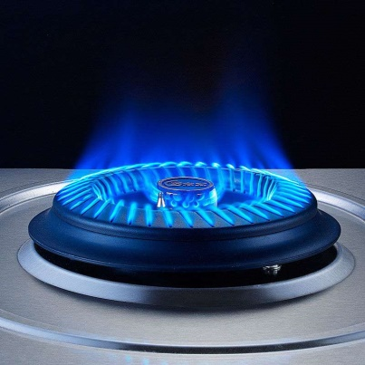

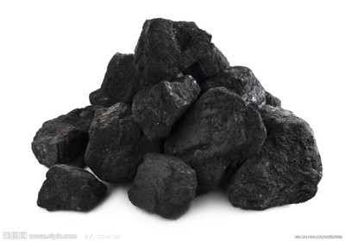


一、报表修订情况
报表填报时间
*13.3 *1.4714
万立方米 吨
*1.229 *0.0341
万千瓦时 百万千焦
综合能源消费量=天然气*13.3+汽油1.4714+电力*1.229+热力*0.0341+……

Slide 7
汽油：92#汽油=6.78元/升；1000升汽油（92#）= 6.78千元；1000升*0.73（换算系数）= 0.73吨；1吨汽油约为9.29千元
热力：1吨蒸汽=2.51百万千焦，博大开拓热力每百万千焦约为156元（1吨蒸汽392元）
每百万千焦=95元；不能将整个采暖期的外购热力费用全部计入当月，必须将全年外购热力费用按采暖日分劈到各采暖月当月
12月份、1月份、 2月份＝全年费用÷4
11月份、3月份＝全年费用÷4×0.5

Slide 8
常见能源的填报方法-汽油、柴油
使用IC卡加油的企业：
根据“IC卡对账单”填报
中石化：95105888/5988 转7
中石油：400 700 1999
电力
汽油、柴油
热力
各种煤
天然气

Slide 9
常见能源的填报方法-汽油、柴油
注意事项：
当月预存的金额不能算购进量
本月买了6000元加油卡，三个月后用完，不方便统计前提下，可以简单估算每月2000元。
不要把当月的购进量当成本月消费量。

Slide 10
几种常见能源的填报方法-热力
电力
1吨蒸汽=2.51百万千焦
博大开拓热力会提供吨蒸汽消费量
1百万千焦相当于95元外购热力费用（采暖费）
汽油、柴油
热力
各种煤
2018年定报起，折算标准改为95元/百万千焦
天然气

Slide 11
几种常见能源的填报方法-热力
根据采暖费填报热力消费量：
不能将整个采暖期的外购热力费用全部计入当月，必须将其分摊到相应的采暖月。
Step1：
当月采暖费=整个采暖季应交费用/
采暖天数×当月采暖天数Step2:
当月热力消费量=当月采暖费/95元
电力
汽油、柴油
热力
各种煤
天然气

Slide 12
几种常见能源的填报方法-热力
须注意的问题：
1.若“热力费用”包含以前拖欠而在本期补缴或为下一个采暖期预交的部分，应予扣除。
2.若未实际支付热力费用，按应交数填报。
3.给员工报销的采暖费不得计入企业热力费用。
电力
汽油、柴油
热力
各种煤
天然气

Slide 13
澄清说明
经核实数据无误。
情况属实，确实如此。
我单位本年实际数据。
说明无实际意义
节能减排成果显著。
我单位本年有节能措施。
说明不够具体
错误提示：本季度用电量同比增加。
说明：我单位本季度业务量减少。
说明与要求不符
Notes:
举例：大兴有一家单位，去年是使用第三方物流方式，付给费用，这部分能耗没报；今年模式改变，使用自有车辆，租赁外部车辆，统一燃料报销，今年就把这部分柴油统计进来

Slide 14
澄清说明
单位分立、合并；业务转移等
说明中需要明确调整情况和涉及分立、合并、业务转移单位的组织机构代码和具体名称
经营内容、范围、状况、能源品种变动，临时突发状况等
应详细说明变动或突发状况的原因、情况，相关的数据等
往期指标及口径理解不当，漏统、重复统计
往期数据错误，要写清正确数据应为多少，同期或上期出错原因。
单价超出范围
说明购买的具体品种，单价超范围的原因。如果外购热力实现了热计量，应说明基价费、流量、流量费分别是多少。
Notes:
举例：大兴有一家单位，去年是使用第三方物流方式，付给费用，这部分能耗没报；今年模式改变，使用自有车辆，租赁外部车辆，统一燃料报销，今年就把这部分柴油统计进来

Slide 15
三、主要指标及注意事项
1、上报的是2018年全年的数据，没有单独计量仪器需要咨询物业合理分劈。
2、一般企业取水都是第3行的自来水，地下淡水是指自己打井取水
3、取水量：不要漏掉其他水中桶装水
（18.9升，如每桶10元，一立方米为529元）
4、北京市工商业自来水价格约为9元/立方米

Slide 16
三、主要指标及注意事项
新增企业上报数据时，
同时要上报去年同期数据，
第一次上报前提前联系。

Slide 17
谢谢

